Slide 1

ECONOMÍA
UNIVERSIDAD DE LA FRONTERA FACULTAD DE INGENIERÍA, CIENCIAS Y ADMINISTRACIÓN DEPARTAMENTO DE ADMINISTRACIÓN Y ECONOMÍA
ALEJANDRO GÓMEZ AGUILAR
Ingeniero Comercial
PhD Cs. Económicas y Empresariales

Slide 2
ECONOMÍA
Definición de Economía
Problema Económico
Producción y Factores productivos
Tipos de bienes
Actividades económicas
Pensamiento económico y enfoques
Sistemas Económicos
El mercado y el flujo circular
Frontera de Posibilidades de la Producción y Costo de oportunidad

Slide 3
INTRODUCCIÓN
La economía es una disciplina que se enmarca dentro de las ciencias sociales. Es una ciencia que busca entender la forma en que los individuos y las sociedades asignan los recursos escasos con el fin de satisfacer sus múltiples necesidades.
La economía se ocupa de la forma en que los individuos “economizan” sus recursos (cuidadosa, ordenada y sabia) en pro de la obtención de la máxima satisfacción.
El conflicto que surge entre la agotabilidad de los recursos y las necesidades sin límites del hombre obliga a realizar elecciones.

Slide 4

DEFINICIONES DE ECONOMÍA
Ciencia social que se dedica al estudio de los procesos de producción intercambio y consumo de bienes y servicios. “Del griego significa administración de una casa”
Economía es la ciencia que estudia la conducta humana como una relación entre fines y medios escasos que tienen usos alternativos."(L. Robbins 1932).
Ciencia que estudia la asignación más conveniente de los recursos escasos de una sociedad para la obtención de un conjunto ordenado de objetivo (Larroulet).
Es una ciencia social y empírica que se ocupa de estudiar cómo se administran los recursos escasos susceptibles de usos alternativos, mediante el establecimiento de modelo sobre lo acontecido en la actividad económica con la intención de explicar y predecir los fenómenos observados.

Slide 5
DEFINICIÓN DE ECONOMÍA
Economía es el estudio de la manera en que las sociedades utilizan los recursos escasos para producir mercaderías valiosas y distribuirlas entre los diferentes individuos. (Samuelson)
ECONOMIA
NECESIDADES
BIENES
PROBLEMA ECONOMICO
PRODUCCION
EFICIENCIA
RECURSOS LIMITADOS

Slide 6

PRODUCIR
QUE
COMO
PARA QUIÉN
CUÁNDO
El problema económico surge porque las necesidades (caprichos o deseos) humanas son ilimitadas, mientras que los recursos disponibles son limitados (escasos).

Slide 7

Eficiencia: Utilización de mínimo de recursos para satisfacer las necesidades y los deseos de los individuos.
Consumo: compra y venta, uso de bienes para satisfacer necesidades.
Necesidades: falta o carencia,
Escasez: Nace del deseo de adquirir una cantidad de bienes y servicios mayor que la disponible.

Slide 8

Producción
¿Qué bienes son los que se van a elaborar y en qué medios se usarán para producir dichos bienes? Los recursos utilizados para producir bienes y servicios se denominan factores de producción

Slide 9
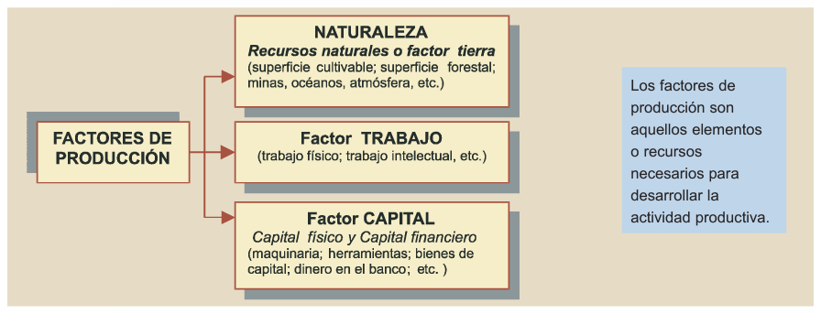

Slide 10

Bienes
Teóricamente se refiere a cualquier cosa, tangible o intangible, que sea útil para el hombre y le satisfaga alguna necesidad individual o colectiva o que contribuya al bienestar de los individuos.

Slide 11


Según su carácter (escasez)
Bienes libres | Que pueden ser usados sin ningún costo, son ilimitados en cantidad (abundantes) y no son propiedad de nadie Ej aire
Bienes Económicos | Son escasos en cantidad en relación con los deseos que hay de ellos, pueden ser trasformados mediante el esfuerzo y el trabajo humano y pueden ser cambiados o trasformados

Slide 12
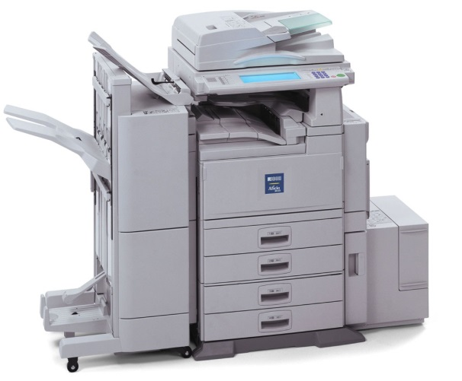

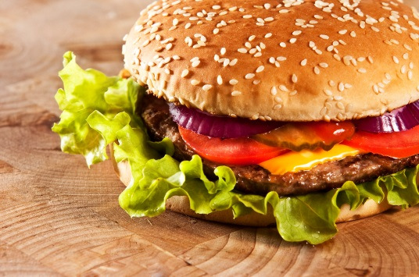
Según su Naturaleza o función económica
Bienes de consumo | Se destinan a la satisfacción directa de necesidades. Duraderos: Permiten un uso prolongado No duraderos: Se afectan por el trascurso del uso y tiempo.
Bienes de Capital | No atiende directamente a las necesidades humanas, se emplean en la producción de otros bienes

Slide 13
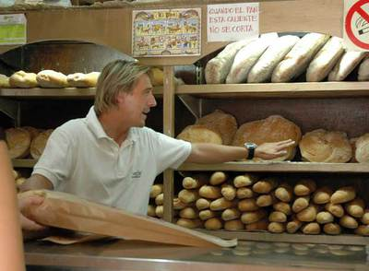
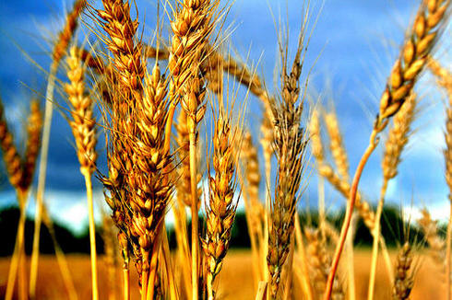

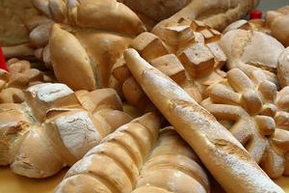
Según su función
Bienes Intermedios | Deben sufrir nuevas trasformaciones antes de convertirse en bienes de consumo o de capital
Bienes Finales | Ya han sufrido las trasformaciones necesarias para su uso o consumo

Slide 14
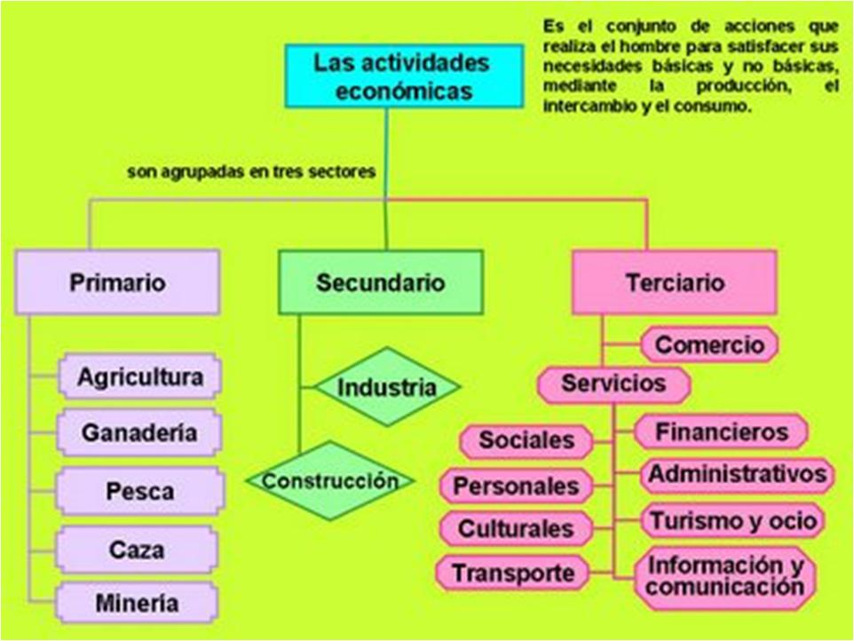

Slide 15
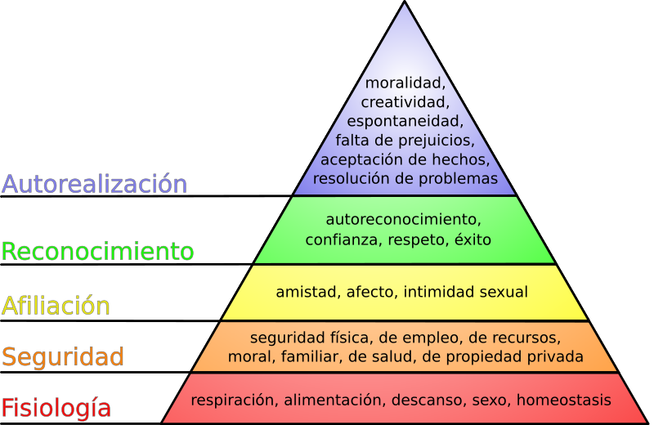
Pirámide Maslow

Slide 16
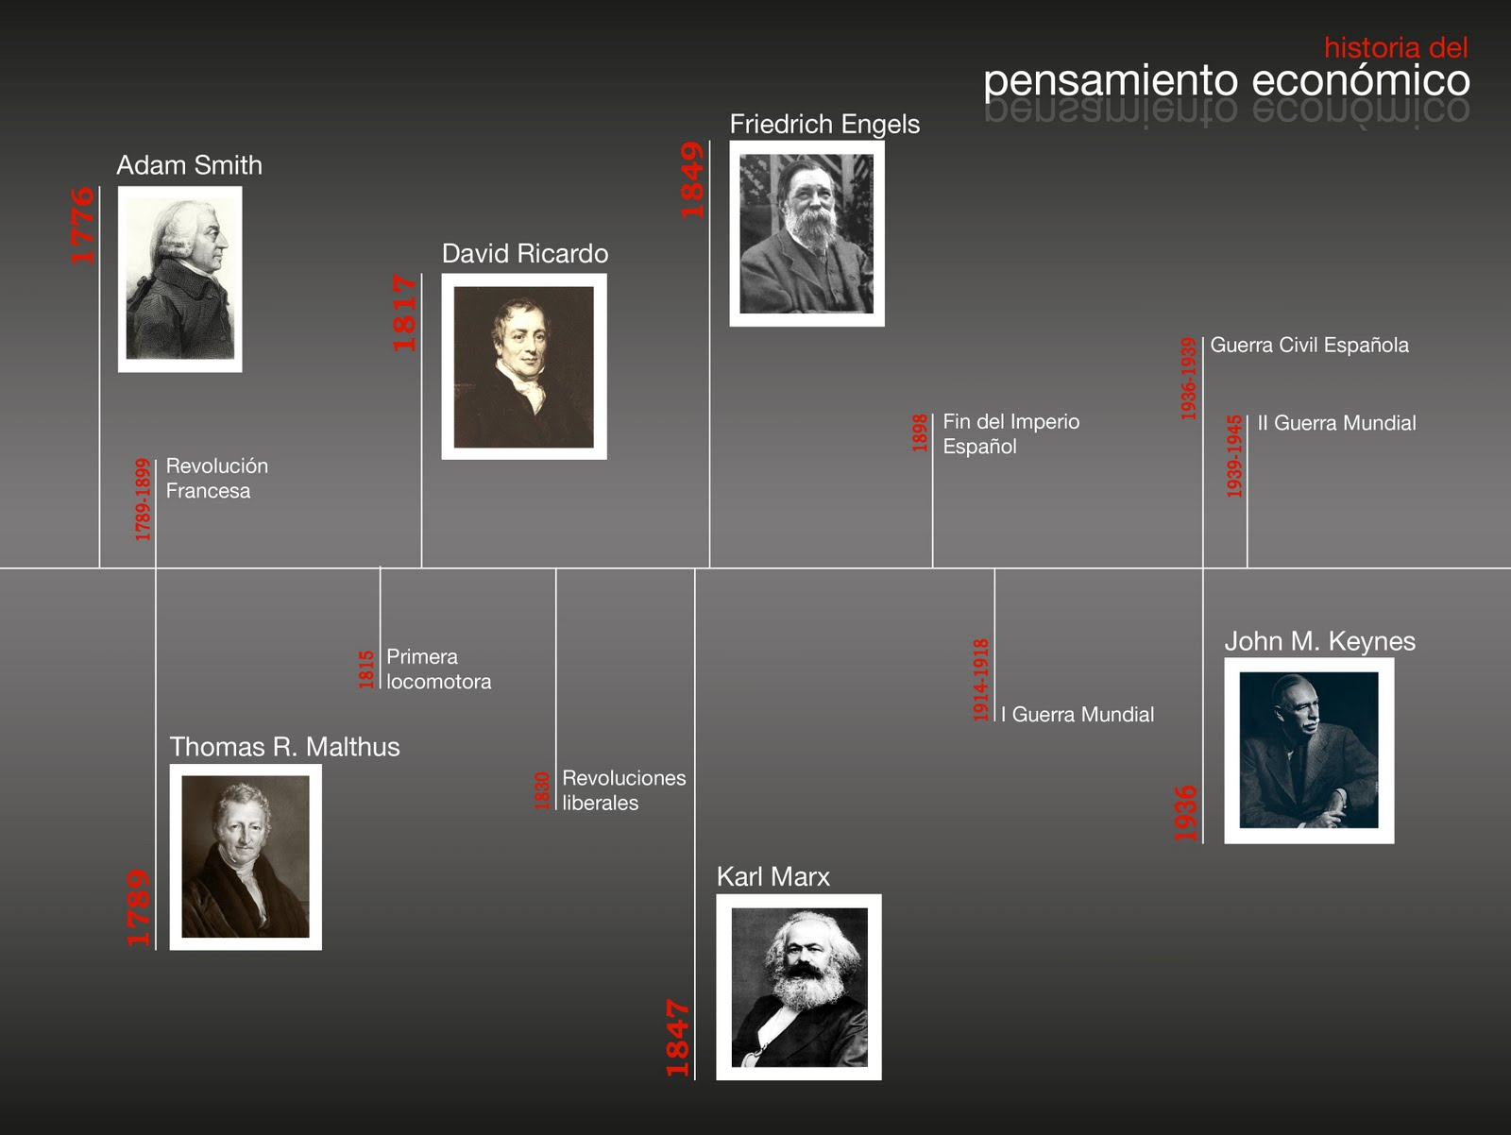

Slide 17
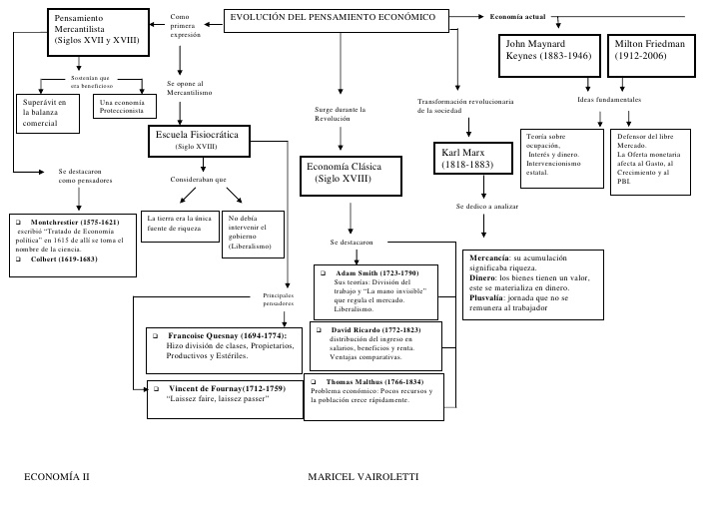

Slide 18
ENFOQUES DE LA ECONOMÍA
“La ciencia económica pretende entonces encontrar la forma más satisfactoria de resolver los problemas económicos que el proceso de producción y consumo genera, pero no hay receta exacta”
Economía Positiva:
Aquella que busca explicaciones objetivas del funcionamiento de los fenómenos económicos. “si ocurre tales circunstancias, entonces ocurrirá tales acontecimientos”.
Economía Normativa:
Teoría, “Lo que debería ser” Responde a critérios éticos, ideológicos o político sobre lo que se considera deseable o indeseable, descripción subjetiva.

Slide 19
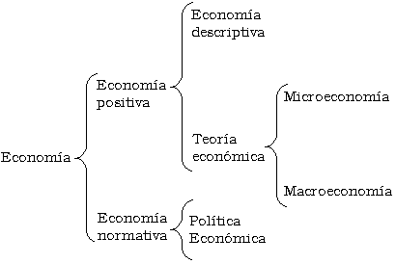

Slide 20
Economía Ciencia - Método científico
Observación: Observar asuntos económicos “Precio Internacional alimentos”.
Inducción: Identificación de un fenómeno, se basa en la estadística y datos históricos “Los granos han presentado un alza sostenida de precio”
Hipótesis: Planteamiento mediante la observación siguiendo las normas establecidas por el método científico. Análisis “ El pan subirá de precio”
Probar la hipótesis: Funciones de consumo
Demostración o refutación de la hipótesis: Uso de modelos económicos
Tesis o Teoría científica (conclusiones). Teoría económica distintas áreas de actividad económica. “ Teoría del consumidor”

Slide 21
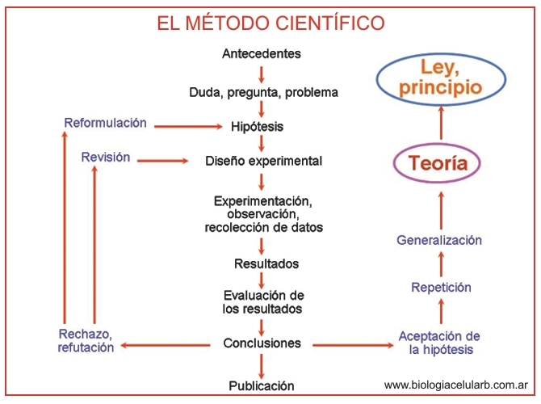

Slide 22
Economía=Ciencia
Para comprender como funcionan las economías de los distintos países es necesario contar con las teorías económicas que expliquen el funcionamiento de los fenómeno económicos
Teoría económica: pretenden explicar el por qué de ciertos acontecimientos o justificar la relación entre dos o más cosas. Nos ayuda a ordenar observaciones, interpretar datos y hechos.
Modelos económicos: simplificación de la realidad
Se emplean Supuestos, para llegar a los argumentos y conclusiones que explica fenómeno o preposición

Slide 23
L as variables económicas
Variables económicas: Nombre que puede adoptar cualquiera de los agregados microeconómicos o macroeconómicos tales como inversión, consumo, ahorro, gasto, etc.
Modelos contienen “Variables” Endógenas y exógenas, Stock y flujo, Nominales y reales:
1. VARIABLES ENDÓGENAS: las variables que son determinadas internamente por el modelo, las relaciones establecidas en el modelo determinan el valor de las variables endógenas.
2. VARIABLES EXÓGENAS: las que constituyen un dato externo no generado por el modelo. Los datos son información positiva, normalmente expresada en cifras sobre variables económicas externas.
VARIABLES DE STOCK: las que están referidas a un momento del tiempo, por ejemplo riqueza, capital, población, numero de autos en el Estacionamiento.
VARIABLES DE FLUJO: aquellas que se asocian al tiempo, se comportan en el tiempo, por ejemplo: ingreso mensual, inversión anual, entrada de autos por minuto, metros cúbicos de agua por segundo..
VARIABLES NOMINALES: expresión de valor en términos monetarios corrientes, no toma en cuenta las variaciones de precio.
VARIABLES REALES: expresión de valor en términos monetarios constantes, si toma en cuanta las variaciones de precio.

Slide 24
SISTEMAS ECONÓMICOS
“La forma que se organiza una sociedad para responder las preguntas básicas de la economía “ “Conjunto de relaciones básicas, técnicas e instituciones que caracterizan la organización económica (Larroulet)”
Las funciones de los sistemas económicos son:
Decidir qué es lo que hay que hacer, es decir, qué bienes y servicios hay que producir y en qué proporción.
Organización de la producción, conseguir que se haga todo en cuanto se ha decidido.
Distribuir los productos entre los miembros de la sociedad.

Slide 25
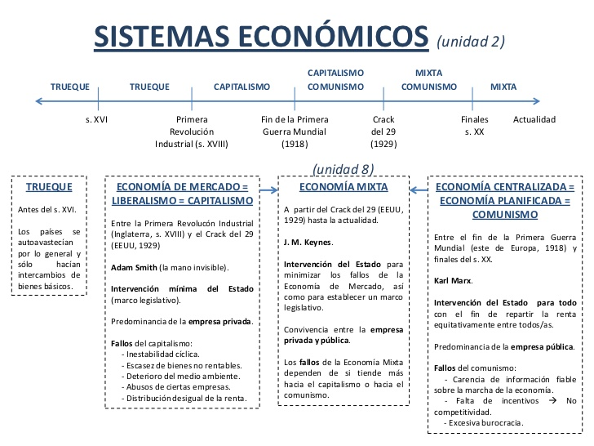
Sistemas Económicos

Slide 26
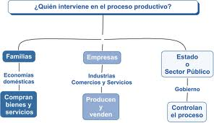

Slide 27
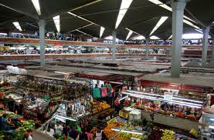
El lugar de encuentro entre los que ofrecen bienes y/o servicios y los que los demandan se llama mercado.
En las sociedades primitivas los mercados se realizaban en un día y lugar determinados.
Actualmente el concepto de mercado es mucho más difuso ya que el mercado de divisas, por ejemplo, abarca tanto los patios de operaciones de todas las entidades bancarias como los circuitos informáticos de sus centros de cálculo.

Slide 28
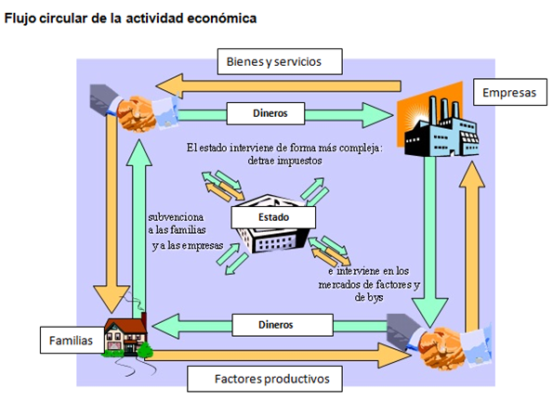

Slide 29
El sistema de precios utiliza los mercados de oferta – demanda para resolver los problemas económicos fundamentales
DEMANDA
Precios en
Los mercados
De bienes
OFERTA
Té
zapatos
viviendas
Votos monetarios
de los consumidores
QUÉ
Costos de
producción
Economías Domésticas
CÓMO
EMPRESAS
Propiedad de
los factores
PARA QUIÉN
Salarios,
intereses, etc.
Precios en
Los mercados
De factores
Tierra
Trabajo
Capital
OFERTA
DEMANDA

Slide 30
FLUJO CIRCULAR DE LA RENTA EN ECONOMIA CERRADA
DEMANDA
Producto
Nacional
Producto
Nacional
Té
zapatos
viviendas
OFERTA
Votos monetarios
de los consumidores
QUÉ
Costos de
producción
Economías domésticas
CÓMO
EMPRESAS
PARA QUIÉN
Salarios,
intereses, etc.
Propiedad de
los factores
Tierra Y RR. Natur.
Trabajo
Capital
C. Empresarial
Ingreso
Nacional
OFERTA
Salarios
Intereses
Rentas
Flujo real
DEMANDA
Flujo Monetario

Slide 31
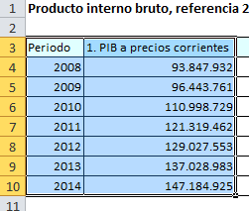

Slide 32

Estudiar economía significa estudiar en detalle cada uno de los componentes del flujo

Slide 33
La microeconomía estudia las razones del comportamiento de las familias como consumidoras (la utilidad y la demanda), las empresas como productoras (los costes), los mercados de factores y de bienes y servicios.
La macroeconomía, el esquema del flujo circular nos servirá para estudiar cómo se mide la producción y la renta nacional y cómo puede influir el estado manipulando los flujos.

Slide 34
FRONTERA DE POSIBILIDADES DE PRODUCCIÓN O CURVA DE TRANSFORMACIÓN
La FPP, describe las diferentes combinaciones eficientes de bienes y servicios que una economía puede producir en un determinado periodo de tiempo con los recursos y tecnología existentes.

Slide 35
La Frontera de Posibilidades de Producción (FPP) o curva de
transformación
El problema económico básico (recursos limitados y necesidad de elegir), se puede expresar mediante el análisis gráfico a través de la FPP.
La curva de transformación o FPP muestra la cantidad máxima posible de un bien o servicio que puede producir una determinada economía, con los recursos y la tecnología de que dispone y dadas las cantidades de otros bienes y servicios que también produce.
Si todos los recursos están siendo plena y eficientemente utilizados, la Economía se enfrenta a una disyuntiva Producir una cantidad mayor de un bien exigirá necesariamente producir menos de otro. La opción que debe abandonarse para poder producir otra cosa se asocia en Economía al concepto de costo de oportunidad o costo alternativo.

Slide 36
La Frontera de Posibilidades de Producción (FPP) o curva de
transformación
Dos principios básicos:
Los recursos escasos, la cantidad que podemos producir es limitada.
Sólo podemos producir cantidades adicionales de un bien si reducimos la producción de otro.
Eficiencia económica
Coste de oportunidad
Frontera de Posibilidades de Producción

Slide 37
B
Concavidad de la Frontera de Posibilidades de Producción
Alimentos
(trigo)
E
La concavidad de la curva se explica mediante la ley de los costos de oportunidad crecientes. Es decir, para conseguir cantidades adicionales iguales de un bien, la sociedad debe sacrificar cantidades cada vez mayores del otro, sacrificio que constituye el costo de oportunidad.
15
2
D
13
3
10
C
4
6
B
5
Los recursos productivos no son completamente adaptables a usos alternativos, sino que suelen tener un carácter especializado.
6
A
0
2
4
6
8
10
Ropa
(algodón)

Slide 38
La forma de la FPP
Como los recursos no son igualmente aptos para la producción de un bien u otro, los valores del costo de oportunidad aumentan o son crecientes.
Lo anterior es la causa de la concavidad de FPP.
Las aplicaciones de la FPP
La FPP ilustra la capacidad de producción de una Economía y, bajo los supuestos introducidos, indica la producción combinada máxima de los bienes.
Con frecuencia la producción obtenida es inferior a la potencial, lo cual puede tener su orígen en:
La existencia de recursos ociosos.
Desempleo.
En este último caso, al estar desperdiciados parte de los recursos, estaremos en un punto interior de la curva de posibilidades de producción.

Slide 39
La eficiencia económica (en producción)
La FPP delimita dos regiones: una en la que la Economía está despilfarrando recursos (o están ociosos) esta área está debajo de la FPP. La otra zona, que no es alcanzable, está situada por encima de la frontera.
Los puntos situados en la FPP representan asignaciones eficientes, en el sentido de que la sociedad no puede producir una mayor cantidad de un bien sin producir una menor del otro.
Los puntos situados debajo de la FPP representan asignaciones ineeficientes, pues se están despilfarrando recursos.
El crecimiento económico y la FPP
Los puntos situados encima de la FPP son inalcanzables con la dotación actual de recursos. Sin embargo, tales puntos pueden estar a nuestro alcance si se incrementa la capacidad productiva de la Economía.

Slide 40
EJERCICIO:
Construir e interpretar la Frontera de posibilidades de producción con los siguientes datos:
Posibilidad | Hamburguesas (Millones por mes) | CD (millones por mes)
A | 0 | 15
B | 1 | 14
C | 2 | 12
D | 3 | 9
E | 4 | 5
F | 5 | 0

Slide 41
A
15
B
14
C
Inalcanzable
Discos compactos
12
10
D
9
Alcanzable
Z
E
5
F
0
1
2
3
4
5
Hamburguesas
Fuente: Microeconomía. Michael Parkin 7º Ed.

Slide 42
Se logra una PRODUCCION EFICIENTE si no podemos producir más de un bien sin producir menos de otro. Cuando la producción es eficiente, estamos en un punto sobre la FPP
Si estamos en un punto dentro de la FPP la producción es ineficiente porque hay recursos sin utilizar, mal asignados o ambas cosas.
Están RECURSOS MAL ASIGNADOS cuando están destinados a tareas para las que no son los más adecuados. Ej. Trabajadores especializados en CD, trabajando en Mc Donald’s.
Las elecciones que se hacen sobre los puntos que yacen sobre la FPP implican un INTERCAMBIO O DISYUNTIVA, se debe renunciar a algo para obtener más de otra cosa.

Slide 43
Con la tecnología y recursos de nuestro ejemplo, podemos producir más CD sólo si producimos menos hamburguesas. El COSTO DE OPORTUNIDAD de producir un disco adicional es el número de hamburguesas a las que debemos renunciar.
Corresponde a la disminución de la cantidad producida de un bien dividida por el aumento en la cantidad producida del otro.
El costo de oportunidad de una hamburguesa aumenta a medida que aumenta la cantidad producida. COSTO DE OPORTUNIDAD CRECIENTE Esto se refleja en la forma de la curva. La FPP es cóncava hacia el orígen porque los recursos no son igualmente productivos en todas las actividades
COSTO MARGINALEs el costo de oportunidad de una hamburguesa adicional, es decir, la cantidad de CD a los que debemos renunciar para obtener una hamburguesa adicional, a medida que nos movemos a lo largo de la FPP.
.

Slide 44
15
El costo de opotunidad creciente de las hamburguesas…
10
CD (millones por mes)
5
0
1
2
3
4
5
Hamburguesas (millones al mes)
La Frontera de Posibilidades de Producción y el Costo Marginal

Slide 45
Las preferencias representan la descripción de lo que gusta y disgusta a la gente.
El beneficio marginal de un cierto bien o servicio es el beneficio que se obtiene al consumir una unidad más del mismo. El precio que se está dispuesto a pagar por algo equivale a la cantidad de los otros bienes que se está dispuesto a dejar de lado.
Disposición a pagar
Beneficio marginal decreciente
Las personas prefieren variedad
USO EFICIENTE DE RECURSOS Cuando no es posible producir más de algún bien sin tener que ceder algún otro que valoramos más, se ha alcanzado la eficiencia en la asignación de recursos.

Slide 46
El crecimiento, entendido como el desplazamiento hacia fuera de la curva de posibilidades de producción puede producirse por cualquiera de los siguientes hechos:
Mejora tecnológica, en el sentido de nuevos y mejores
Métodos para producir bienes y servicios.
Aumento del volumen de capital.
Aumento de la fuerza de trabajo.
Descubrimiento de nuevos recursos naturales.
Un desplazamiento hacia fuera de la FPP se puede lograr, por ejemplo, a través de una innovación tecnológica que permita obtener, con los recursos existentes, un aumento en la capacidad productiva de la economía.
El empleo de nuevos métodos de cultivo o fertilizantes puede lograr que con el empleo de la misma cantidad de trabajo y tierra se produzca una mayor cantidad de alimentos sin necesidad de reducir la cantidad producida de vestidos, u otros bienes.

Slide 47
